Slide 1

Aktuální stav DMVS/ DTM
Jiří Formánek
25. 2. 2025

Slide 2
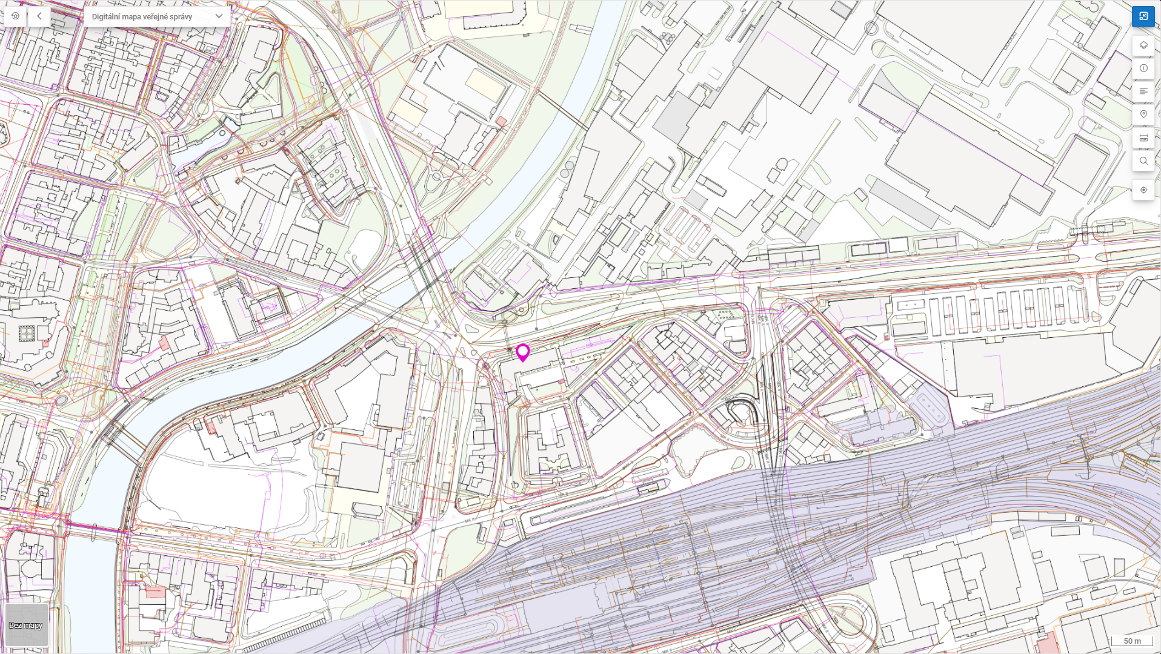

Slide 3
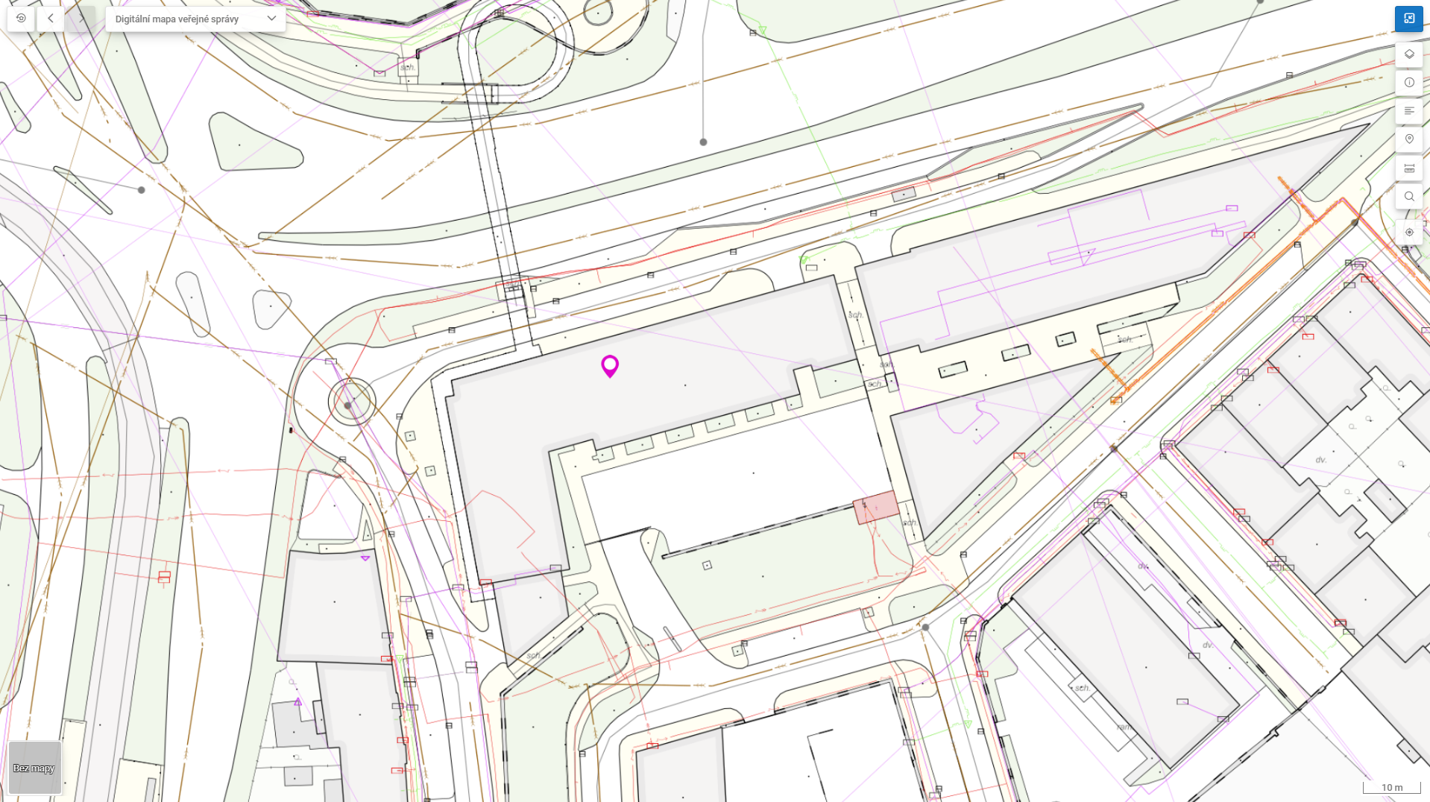

Slide 4
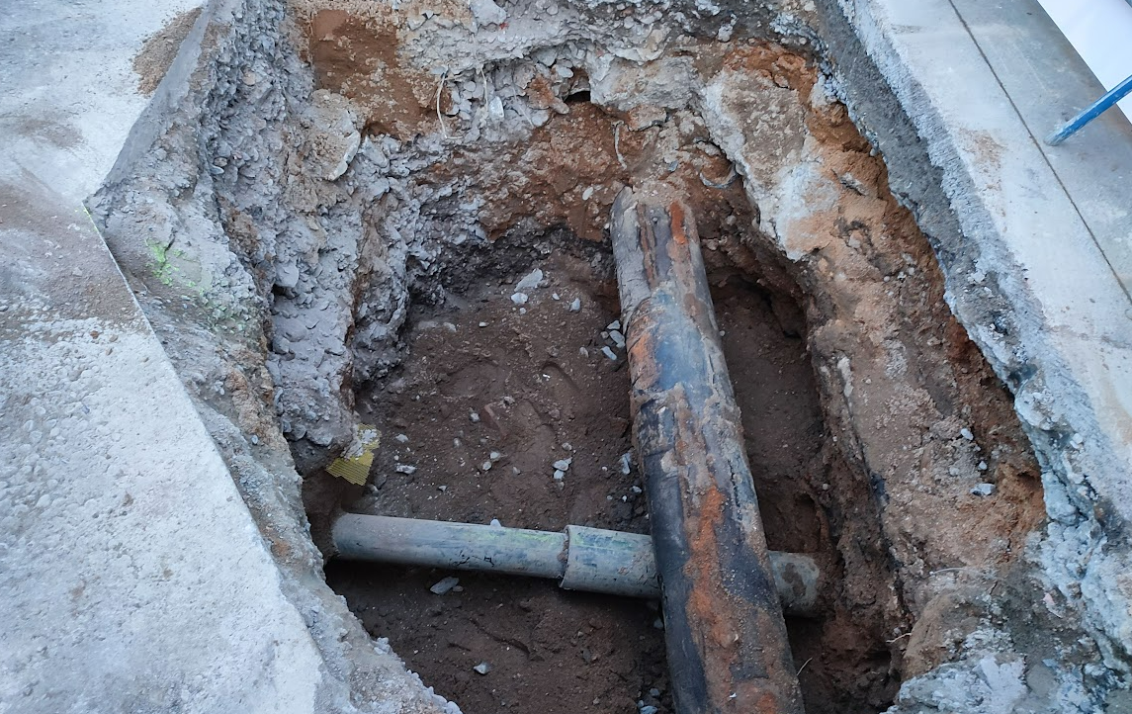

Slide 5
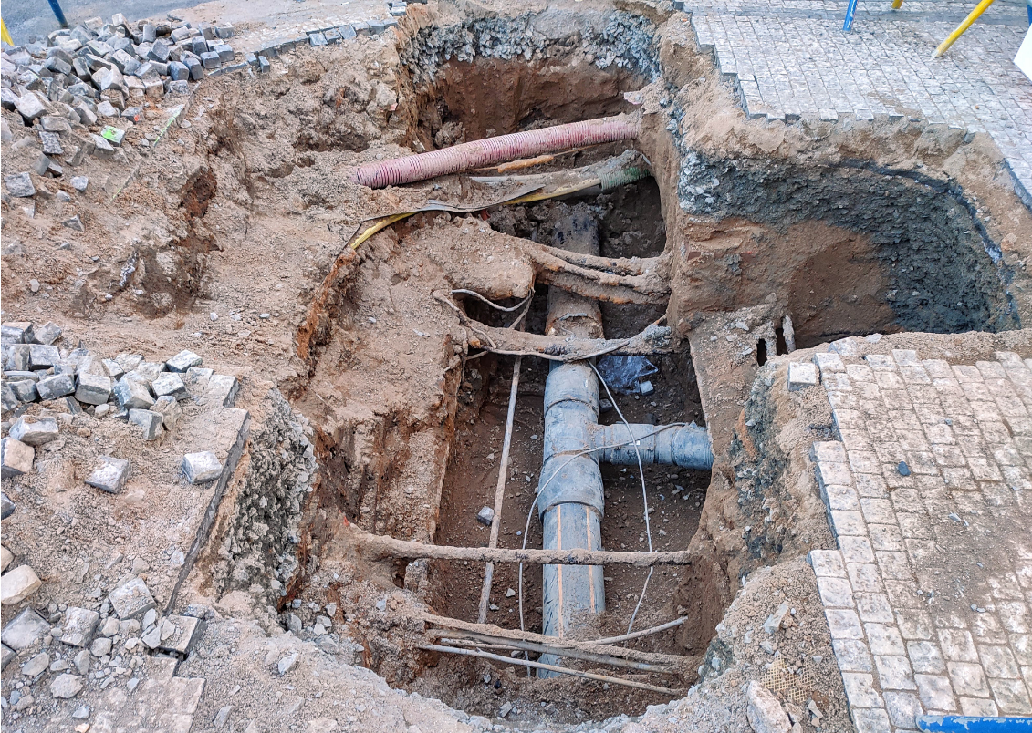

Slide 6
Digitální technická mapa (DTM)
„databázový soubor obsahující údaje o dopravní a technické infrastruktuře a vybraných přírodních, stavebních a technických objektech a zařízeních, které zobrazují a popisují jejich skutečný stav, a údaje o záměrech na provedení změn dopravní a technické infrastruktury.“
(§ 2 písmeno m) zákona č. 47/2020 Sb.)
DTI
ZPS

Slide 7
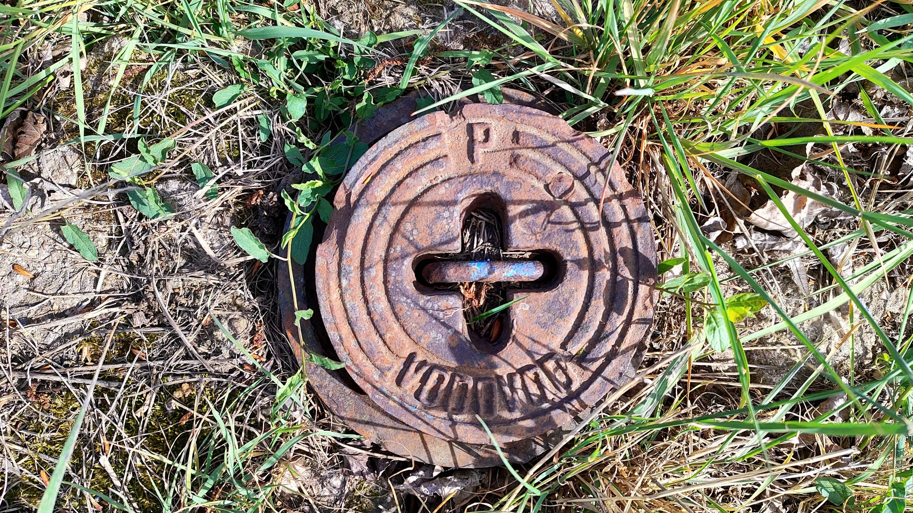
DTI

Slide 8
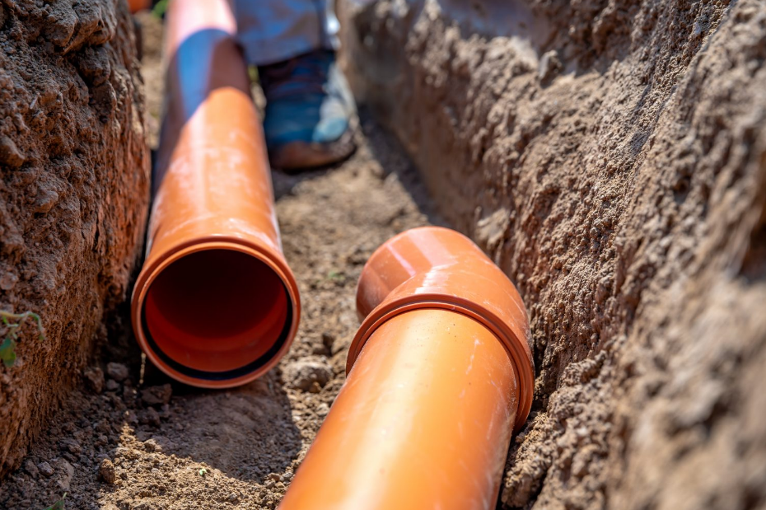
DTI

Slide 9
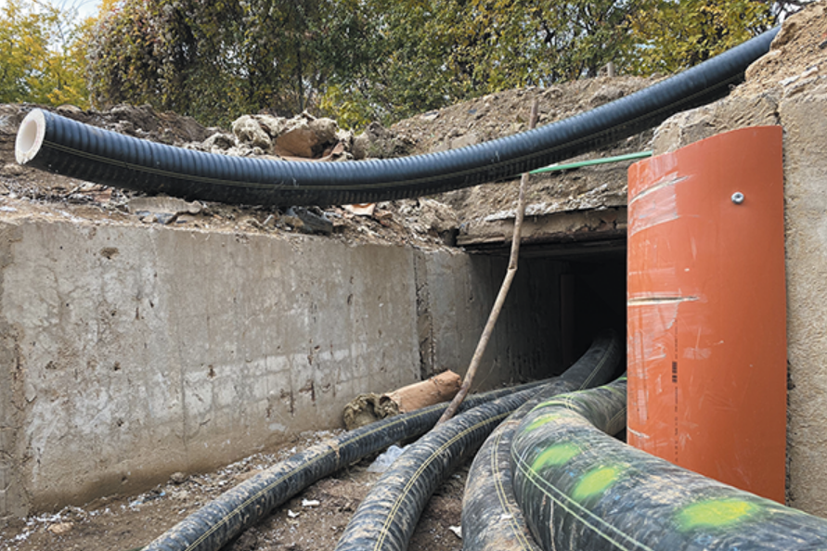
DTI

Slide 10
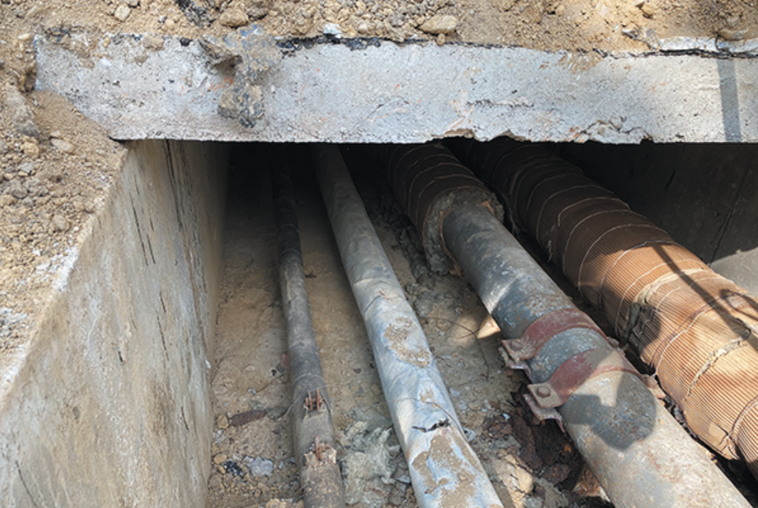
DTI

Slide 11
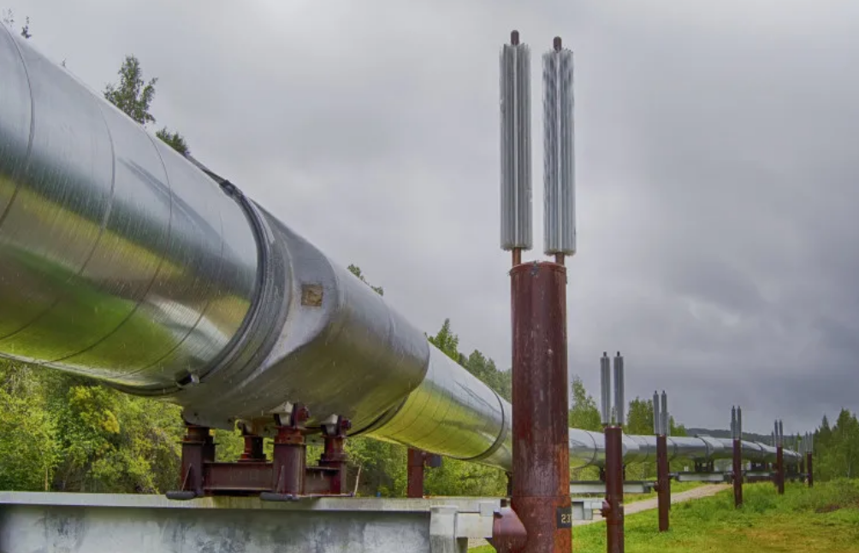
DTI

Slide 12
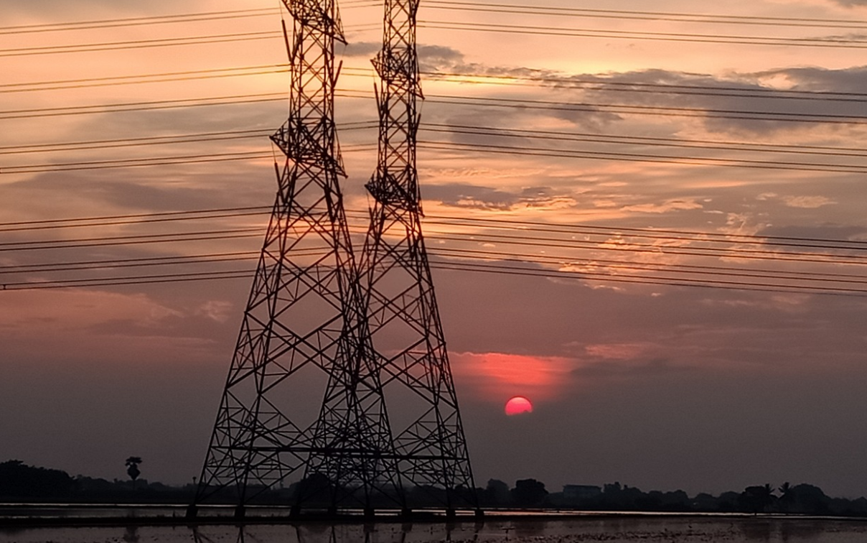
DTI

Slide 13
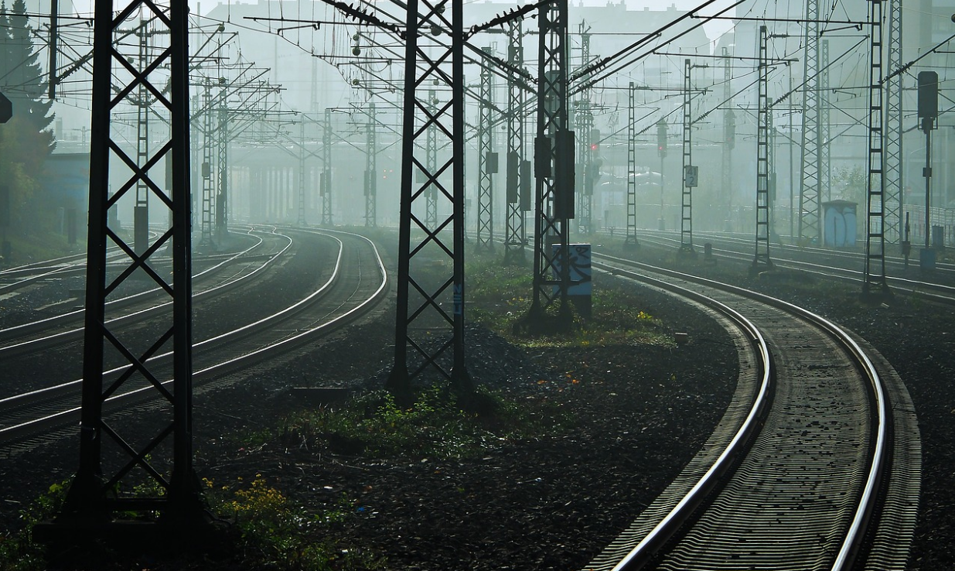
DTI

Slide 14

DTI

Slide 15
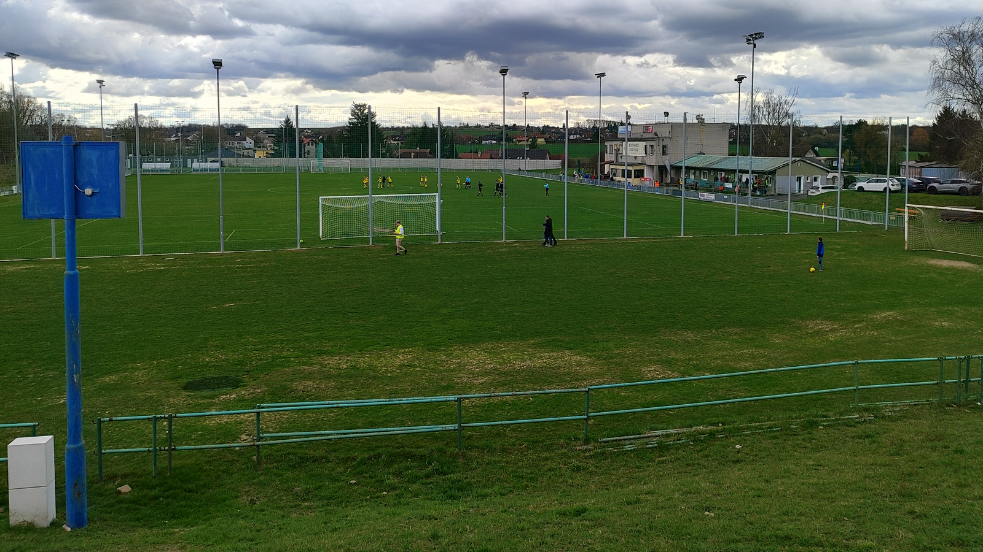
ZPS

Slide 16
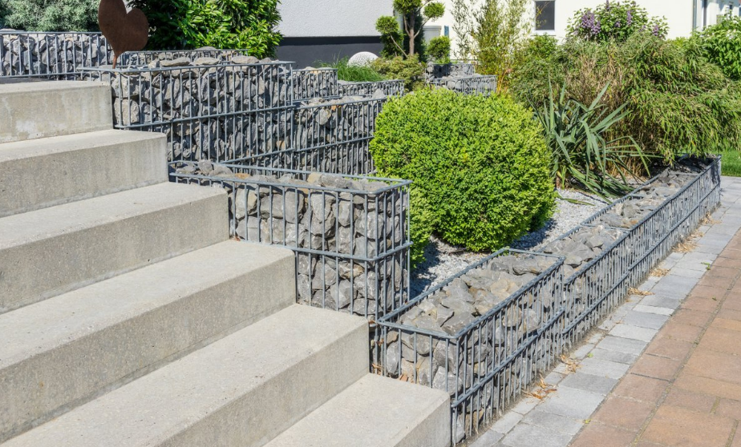
ZPS

Slide 17
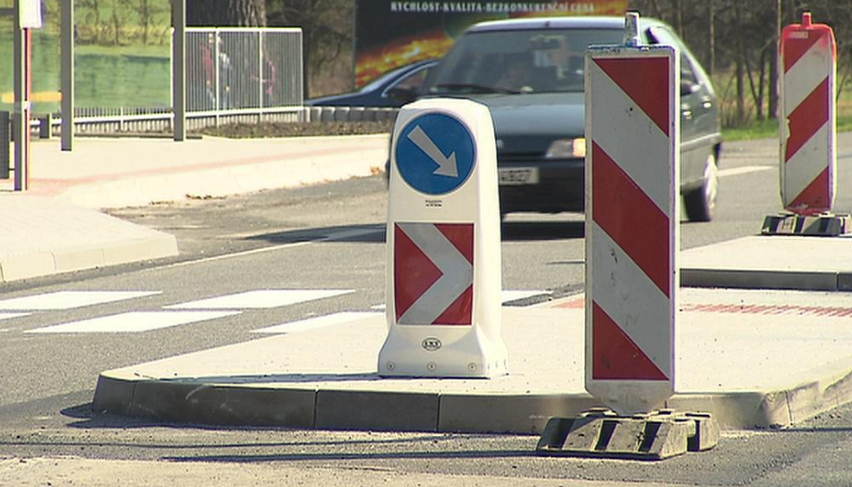
ZPS

Slide 18
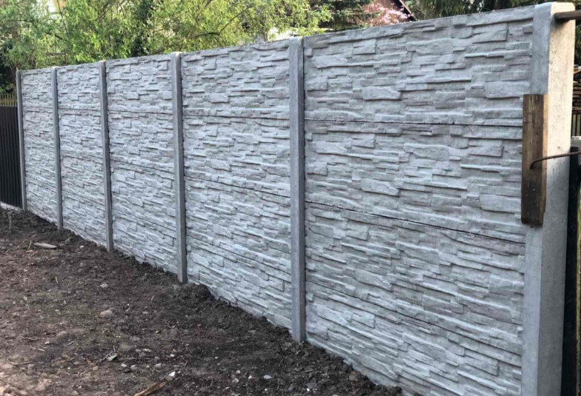
ZPS

Slide 19
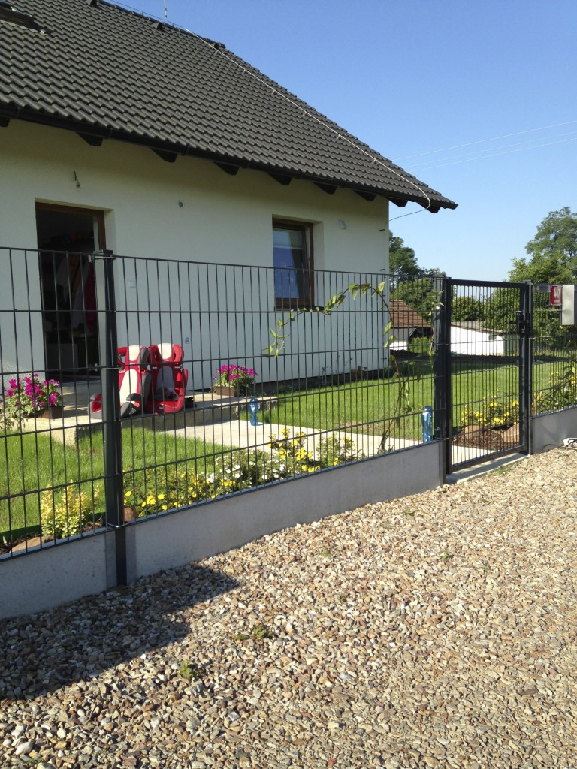
ZPS

Slide 20

TI
+ ÚAP záměry
ZPS
vodovody a kanalizace,
budovy,
teplovody,
chodníky,
elektrické vedení,
ploty,
plynovody,
hřiště,
elektronické komunikace,
vodní plochy,
produktovody, …
parkoviště, …
DI
silniční doprava,
drážní doprava,
letecká doprava,
vodní doprava, …

Slide 21
Veřejné a neveřejné údaje DTM
stanoveny prováděcí vyhláškou č. 393/2020, Sb., o DTM kraje.
neveřejné údaje:
  některé atributy u údajů DTI, např. stav objektu
  ochranná a bezpečnostní pásma
  záměry
  přesný průběh kritické infrastruktury
údaje z neveřejné části DTM se poskytují:
  OVM v rozsahu nezbytném pro plnění úkolů při výkonu jejich působnosti,
  VSP DTI v rozsahu nezbytném pro zajištění provozu, údržby, obnovy a rozvoje této infrastruktury a
  osobám, o nichž to stanoví jiný právní předpis (např. projektantům pro stavební činnost a územní plánování)

Slide 22
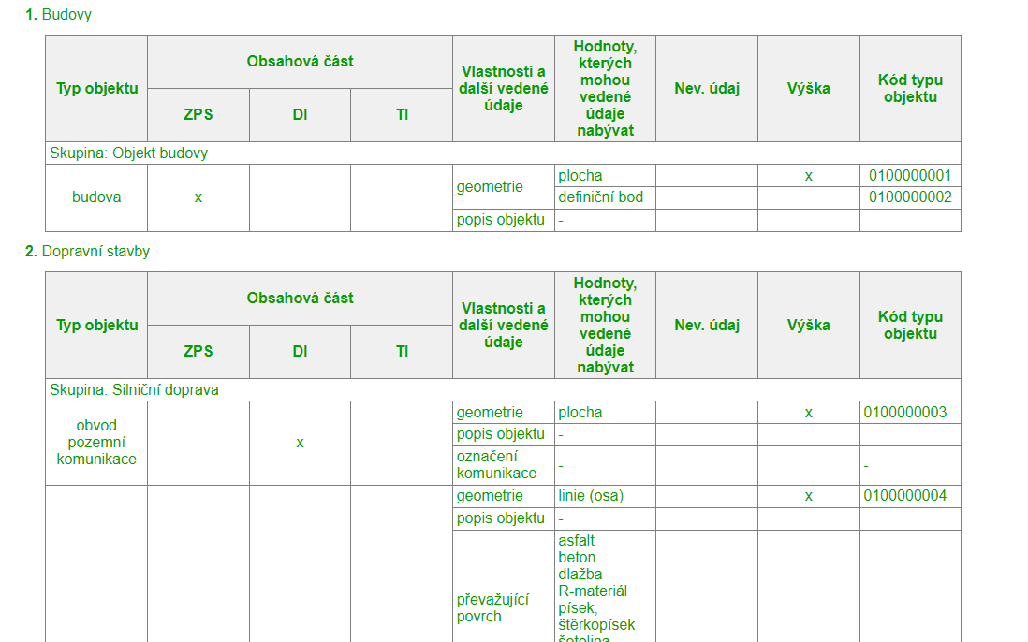

Slide 23
Popis objektů DTM kraje
Vyhláška
JVF DTM
Ontologie

Slide 24
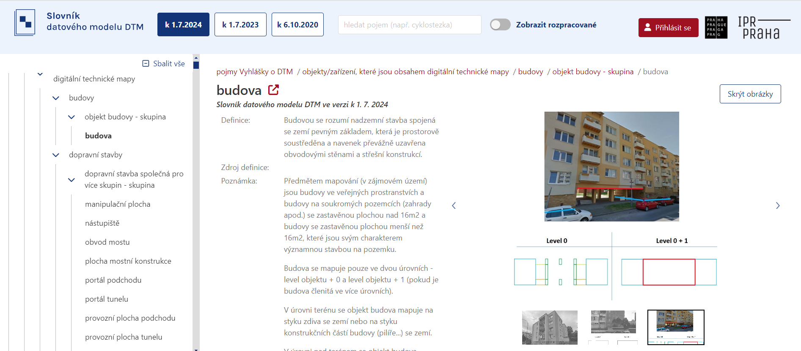

Slide 25
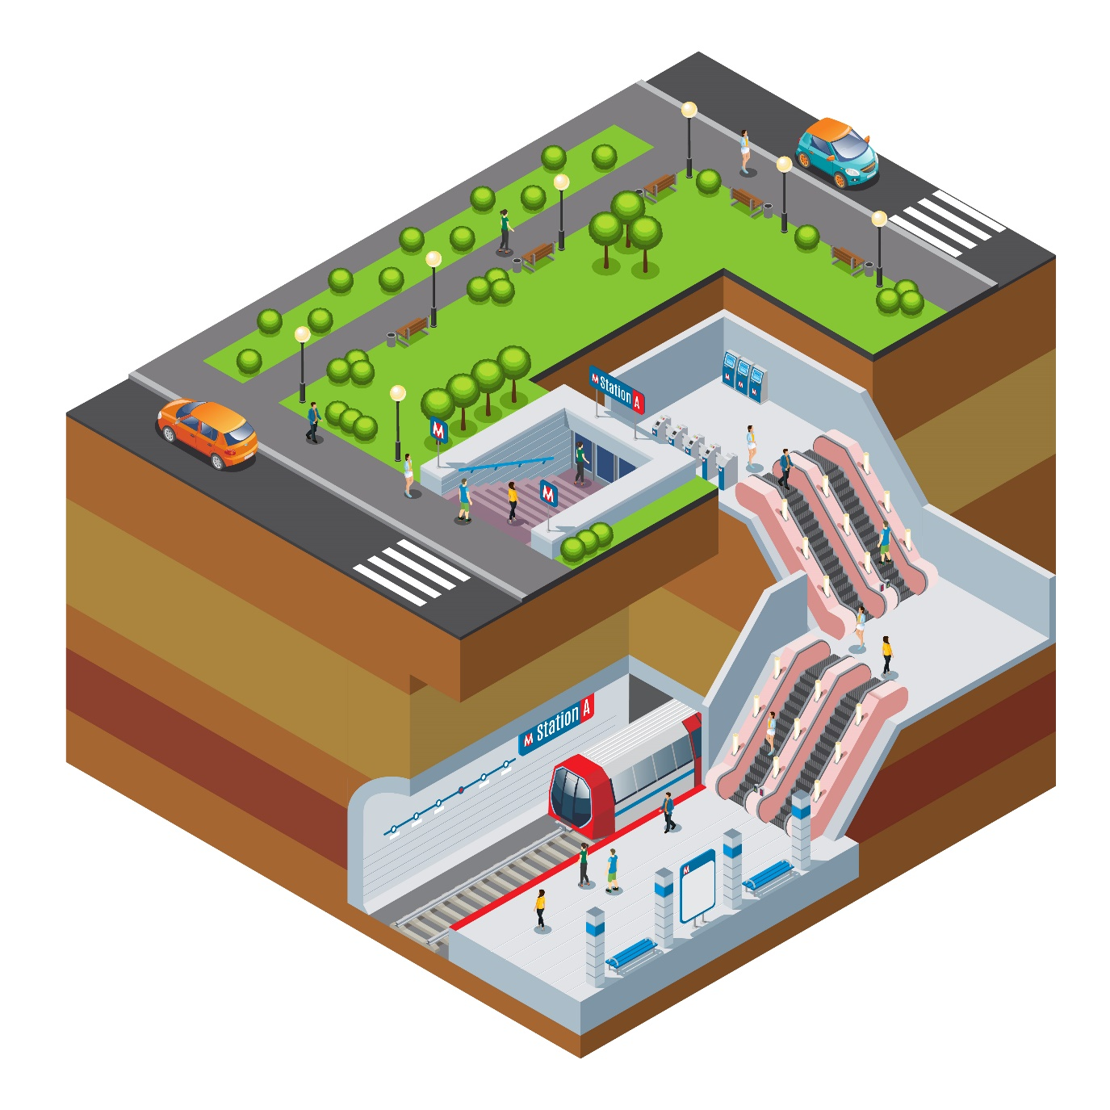
DTI
ZPS
+3
+2
+1
0
-1
-2
-3
+1
0
-1

Slide 26
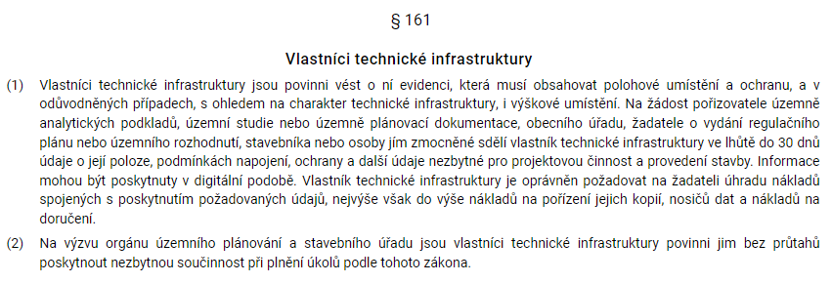
Vlastníci technické infrastruktury
Zákon č. 183/2006 Sb., „starý“ stavební zákon (§ 161)

Slide 27
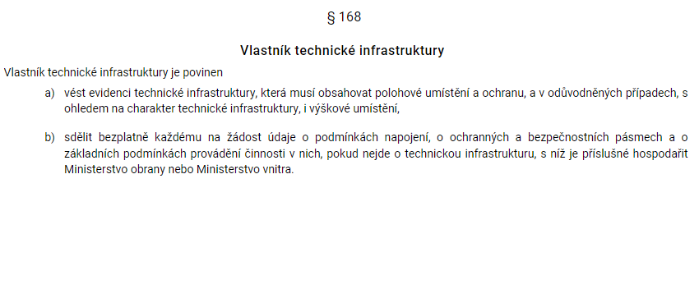
Vlastníci technické infrastruktury
Zákon č. 283/2021 Sb., „nový“ stavební zákon (§ 168)
Nesdělují se informace o existenci infrastruktury!

Slide 28
Povinnosti stanovené zákonem
Krajům byla novelou zákona o zeměměřictví č. 47/2020 Sb. uložena povinnost vybudovat krajské DTM (do 30. 6. 2023).
Rezort ČÚZK dostal za úkol vybudovat Informační systém digitální mapy veřejné správy, který bude pro krajské DTM zajišťovat služby, které je vhodné provozovat centrálně.
Zákon uložil povinnosti i dalším subjektům.
vlastníci, správci a provozovatelé DTI, stavebníci, …
č. 88/2023 Sb. →
30. 6. 2024

Slide 29

Stavebníci
ČÚZK
Geodeti
Vlastníci
DTI
Veřejnost
Kraje

Slide 30
Povinnosti stanovené zákonem
Podpora agend stavebního řízení a územního plánování
    projekční a investiční příprava staveb
    povolování staveb
    stanovení okruhu vyjadřujících se subjektů (existence/připojení)
  Zjednodušení správy majetku
    veřejný majetek (silnice, vodovody, kanalizace, osvětlení,…)
    sítě technické a dopravní infrastruktury (vlastníci, provozovatelé)
Rozvoj infrastruktury včetně vysokorychlostních sítí
Zdroj údajů pro ÚAP, ÚPD, INSPIRE, RÚIAN a z něj do KN

Slide 31
Zeměměřický zákon (č. 47/2020 Sb.)
Digitální mapa veřejné správy (DMVS)
DMVS je tvořena kompozicí:
  ortofotomapy, <--- centrální řešení (ČÚZK/ZÚ)
  katastrální mapy, <--- centrální řešení (ČÚZK)
  krajských DTM. <--- decentralizované řešení (kraje)

Slide 32
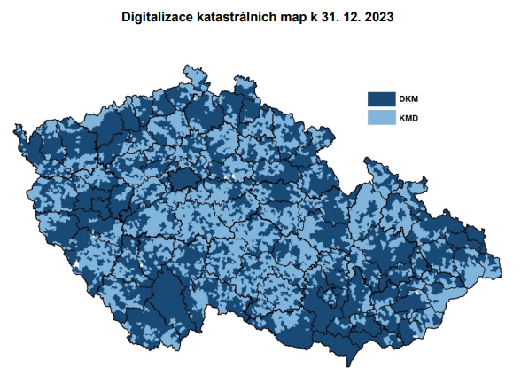
99,9%

Slide 33
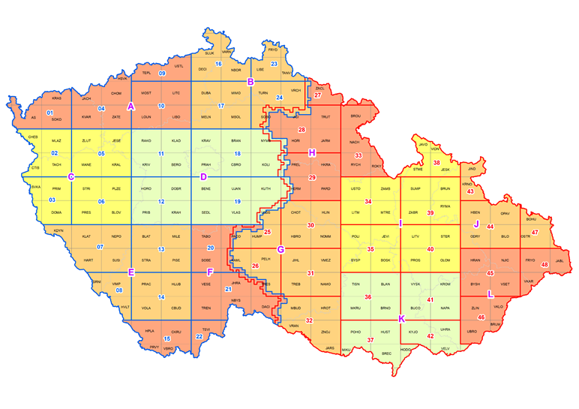
2022
2024
2021
2023

Slide 34
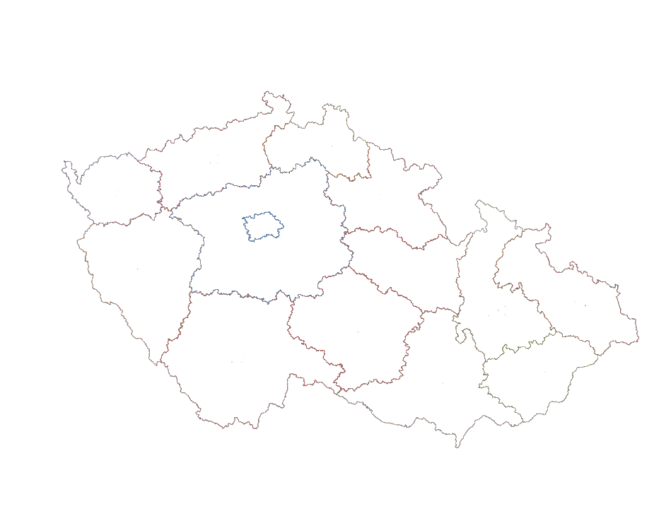


IS DMVS
IS DTM
produkční provoz
pilotní provoz
3.7.2023
10.5.2024
produkční provoz
IS DTM
IS DTM
1.7.2024
IS DTM
IS DMVS
IS DTM
IS DTM
IS DTM
IS DTM
IS DTM
IS DTM
IS DTM
IS DTM
IS ŘSD DTM
IS DTM
IS DTM
IS DTM
IS DTMŽ

Slide 35
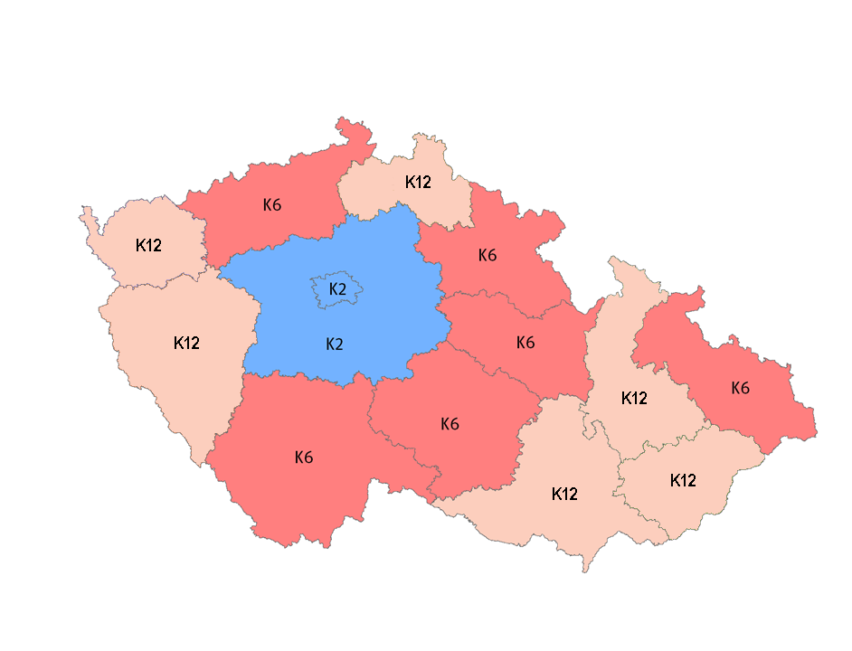

Slide 36
Aktualizace obsahu ZPS
Geodetická aktualizační dokumentace (GAD)
  aktualizovat ZPS může kdokoli,
  objekt ZPS v DTM nemá „majitele“,
  neřeší se vlastnictví,
  zaměřuje se reálný stav v terénu,
  pravidlo „měřím co vidím“,
  zdrojem pro aktualizaci ZPS je stavební řízení (§ 230 a § 232).

Slide 37


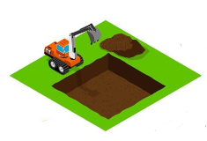






Aktualizace ZPS
GP
IS DTM
Kraj
Portál DMVS
GAD

Slide 38
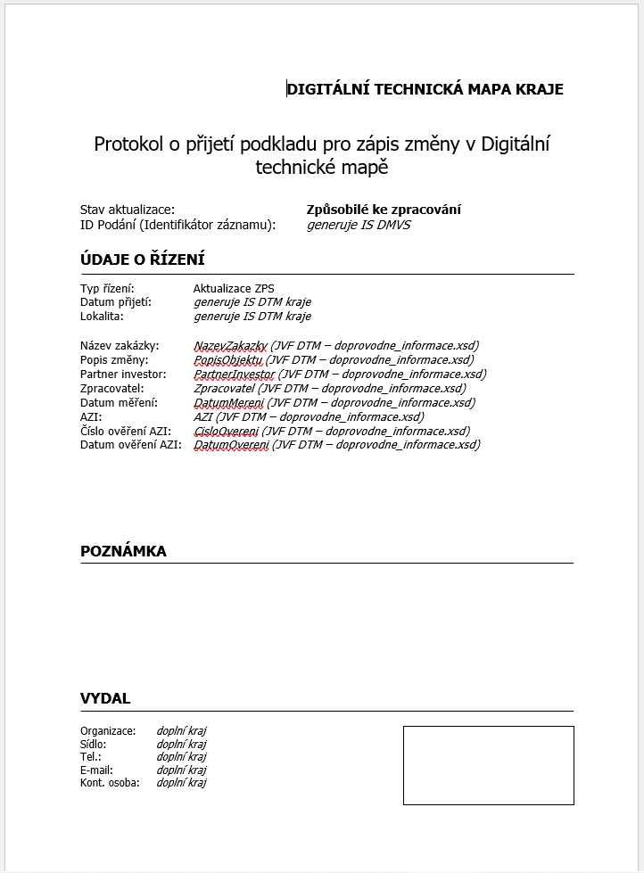
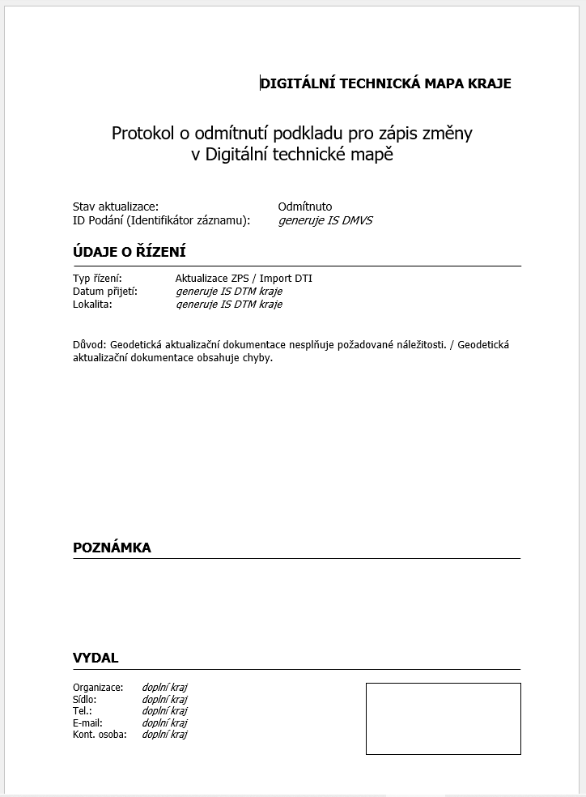

Slide 39
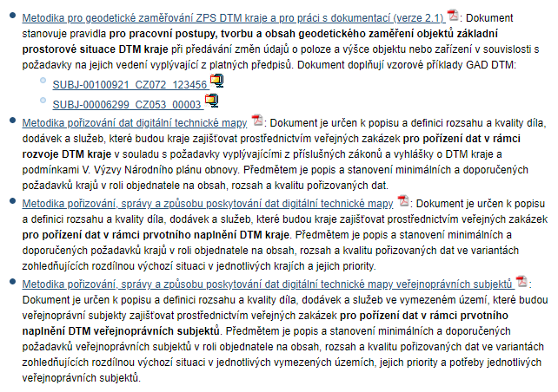
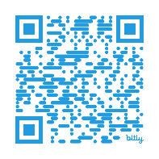

Aktualizace obsahu ZPS
Metodika
https://www.cuzk.cz/DMVS/Metodika.aspx

Slide 40
Dokument
Principy fungování DTM kraje
  související předpisy a dokumenty
  popis fungování IS DMVS a IS DTM
  ontologický katalog
  podklady pro vedení DTM (GP DTM, GDSPS)

Slide 41
Dokument
Popis pracovního postupu pro geodety
  registrace subjektu (AZI, …),
  výdej podkladu,
  zpracování dokumentace,
  kontroly,
  odevzdání dokumentace
  zapracování dokumentace krajem

Slide 42
Dokument
Přílohy
  příklad protokolu ověření homogenity GAD DTM
  konvence (formát a označení) názvosloví a náležitostí GAD DTM
  seznam souřadnic
  geodetická technická zpráva
  měřický náčrt s popisovým polem

Slide 43
Aktualizace obsahu DTI
Změnové dávky z IS vlastníků, správců nebo provozovatelů
  aktualizují se pouze DTI, které mají vlastníka (správce, provozovatele)
  zaměřují se jen vybrané objekty,
  zaměřuje se reálný stav v terénu,
  pravidlo „vím co měřím“,
  zdrojem pro aktualizaci DTI je stavební řízení (§ 230 a § 232).

Slide 44

Aktualizace DTI
IS VSP DTI
IS DMVS
IS DTM

Slide 45
DTM aktuální stav
DTM fungují na všech krajích.
Probíhají aktualizace dat ZPS a DTI
Úspěšně ukončeny krajské projekty DTM první generace
  (IS, cca 590 tisíc ha ZPS, více než 55 tisíc km DI a téměř 23 tisíc km TI infrastruktury.)
Proběhly importy dat TI od velkých správců a provozovatelů.
Vytváříme metodiky a postupy: Slovník datového modelu DTM, DTMwiki, Systém pro dotazy geodetů, Metodika pro geodety, Metodika pořizování dat DTM

Slide 46
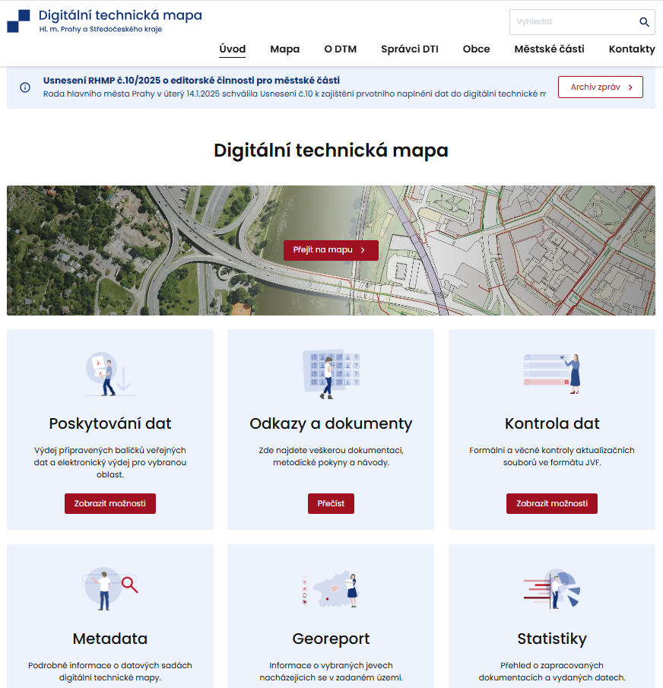

Slide 47
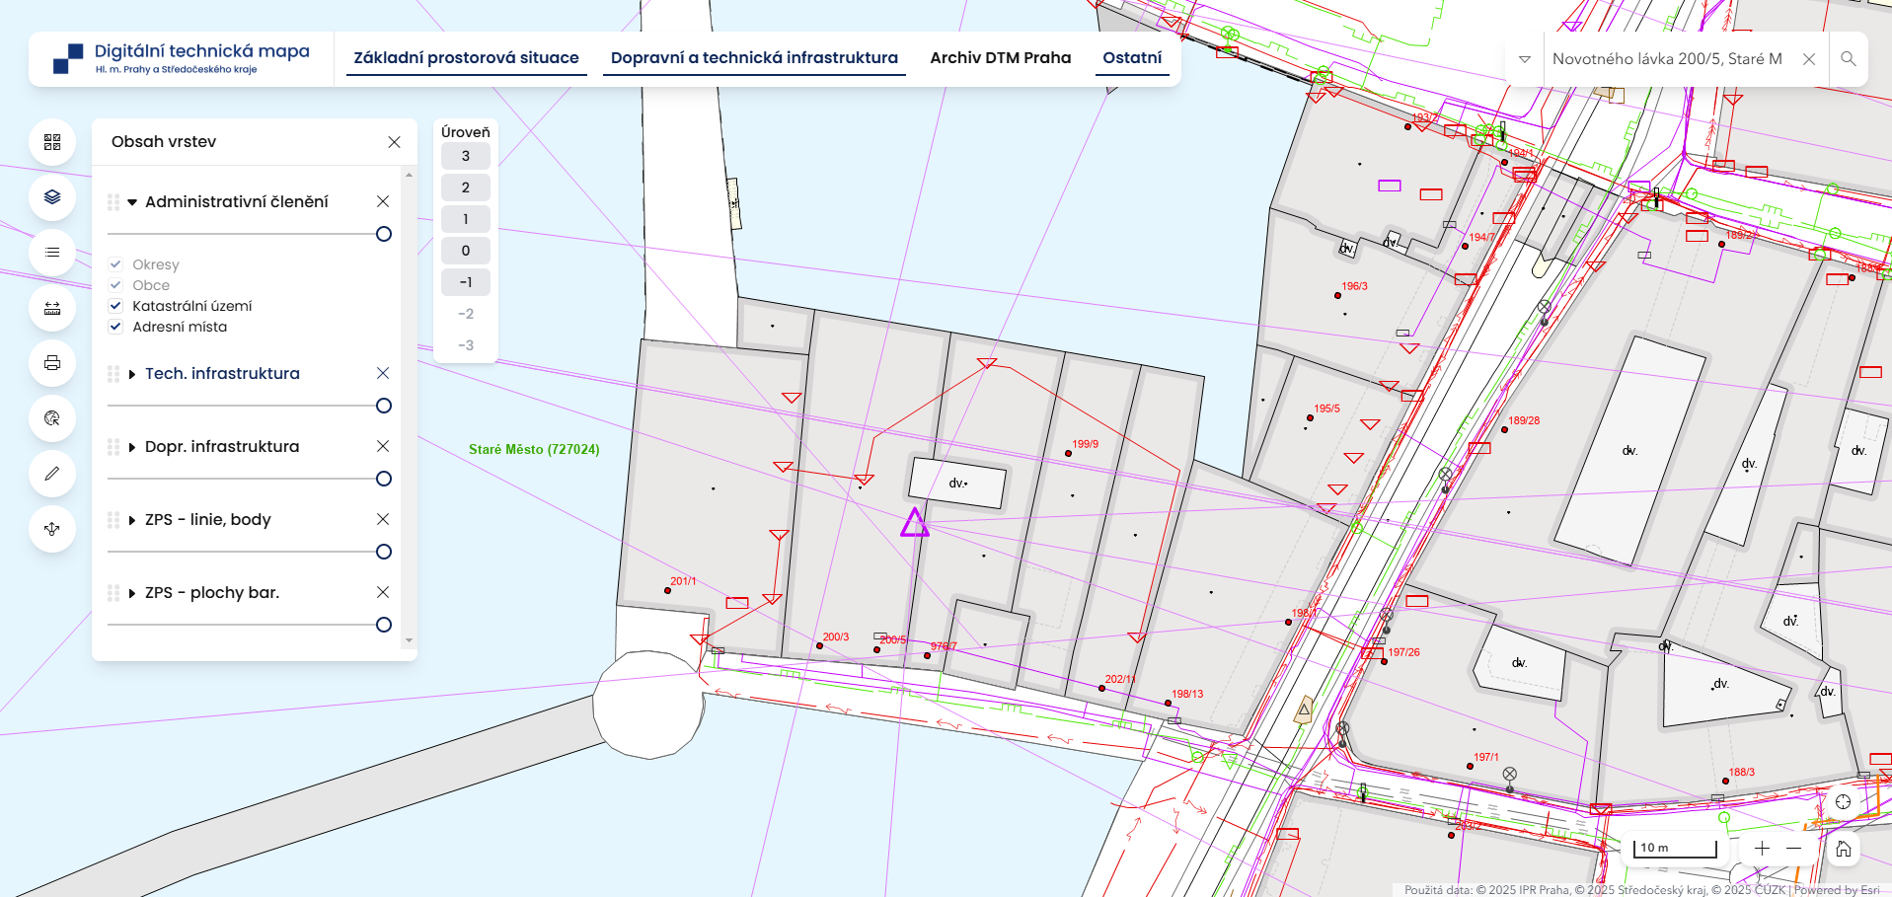

Slide 48
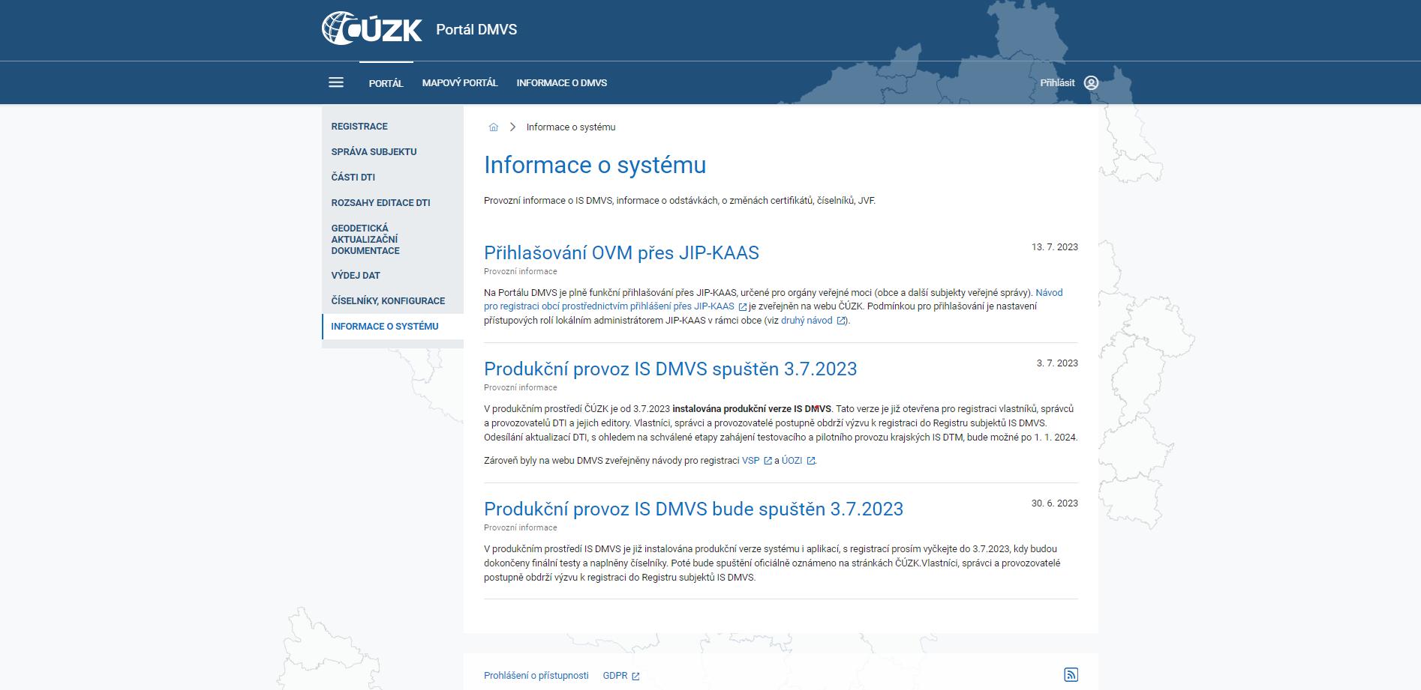
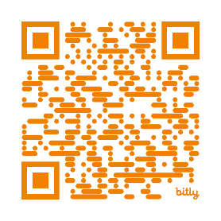
3.7.2023
https://dmvs.cuzk.cz/portal

Slide 49
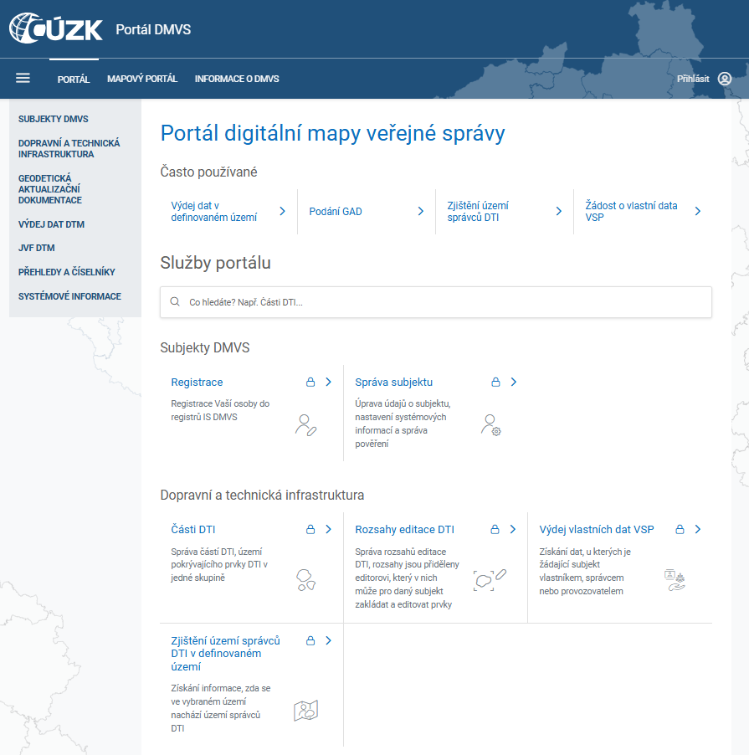
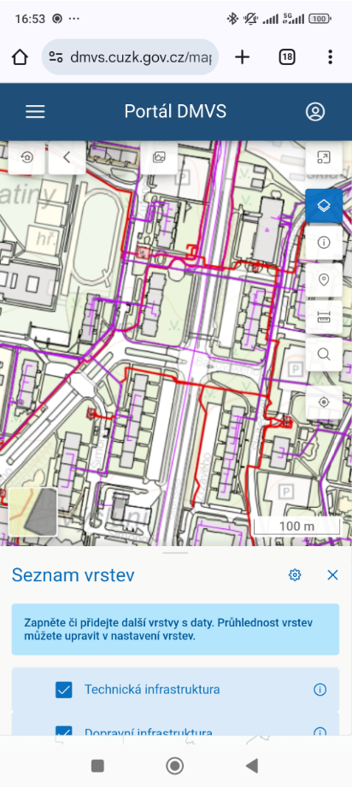

Portál DMVS
https://dmvs.cuzk.gov.cz/

Slide 50
Registr subjektů IS DMVS
Registrace probíhá prostřednictvím portálu DMVS.
Subjekt se může registrovat i do více registrů
  registr VSP
  editorů DTI
  registr žadatelů o data
  registr AZI
  Registrace má režimy pro fyzickou a právnickou osobu
  Registry subjektů obsahuje matici oprávnění pro editaci v DTI

Slide 51
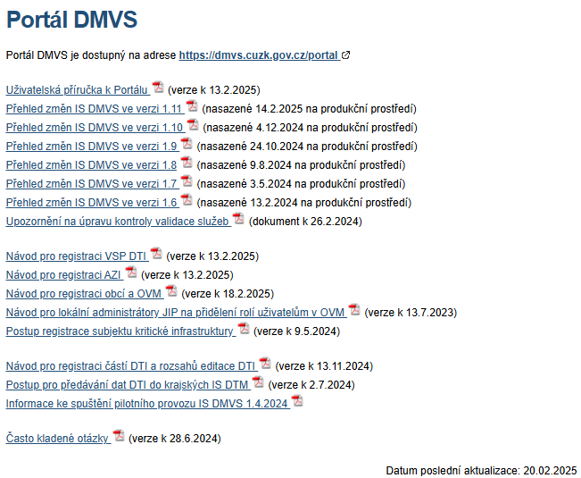
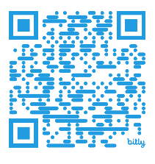
Registr subjektů IS DMVS
Registrace subjektu + části a rozsahy DTI
https://www.cuzk.cz/DMVS/Portal-DMVS.aspx

Slide 52

Registr subjektů DMVS (24.2.2025)
Počet registrovaných subjektů: 10313

Slide 53
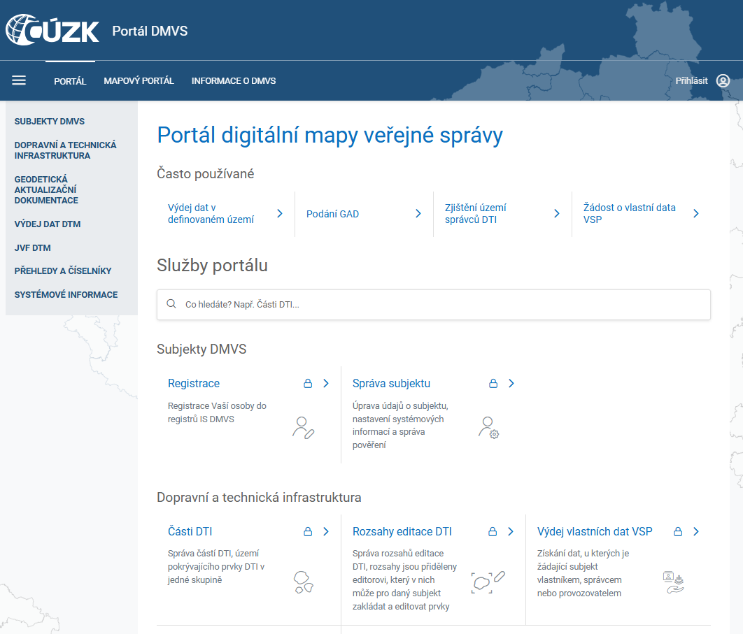

Slide 54
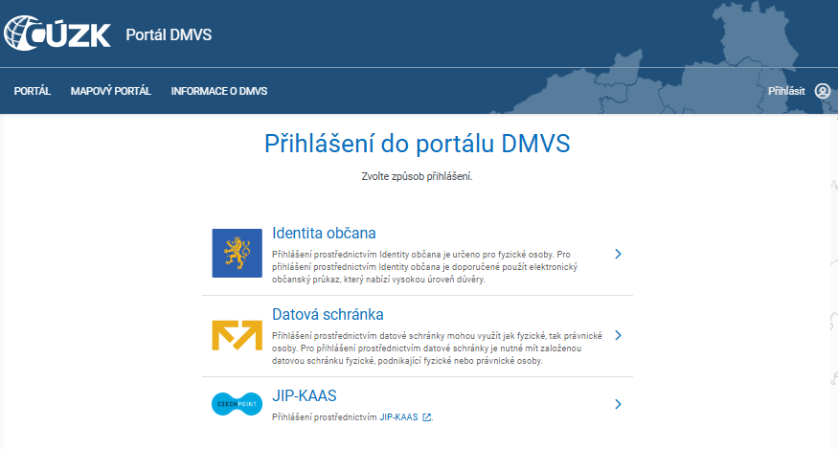


Slide 55
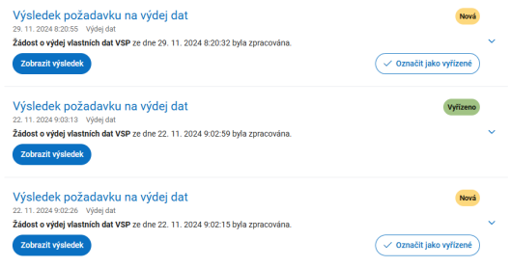

Slide 56
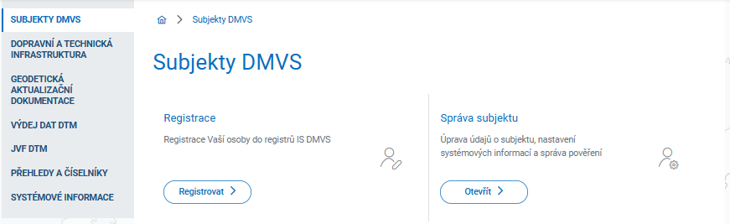

Slide 57
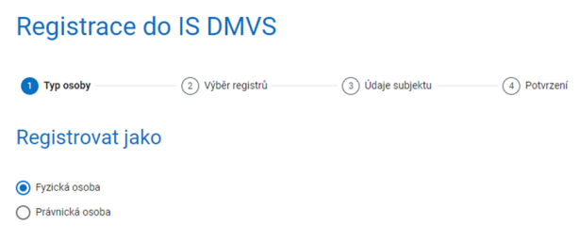

Slide 58
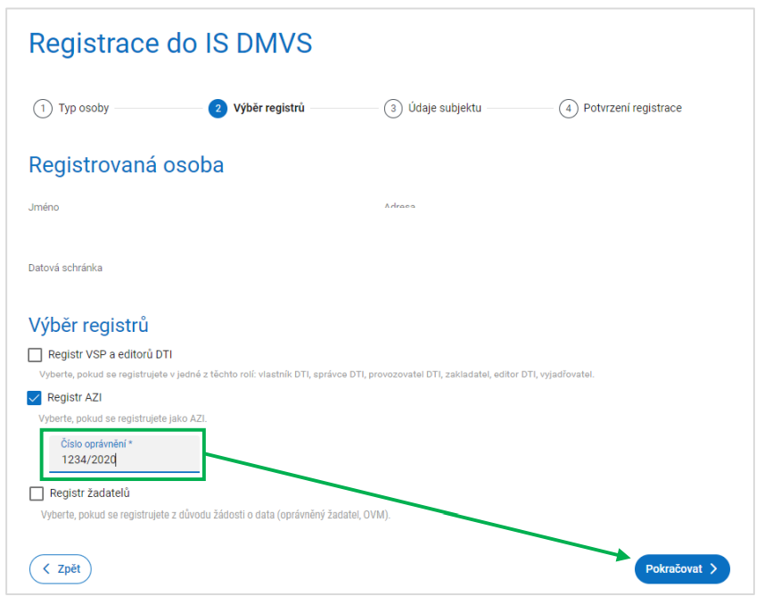

Slide 59
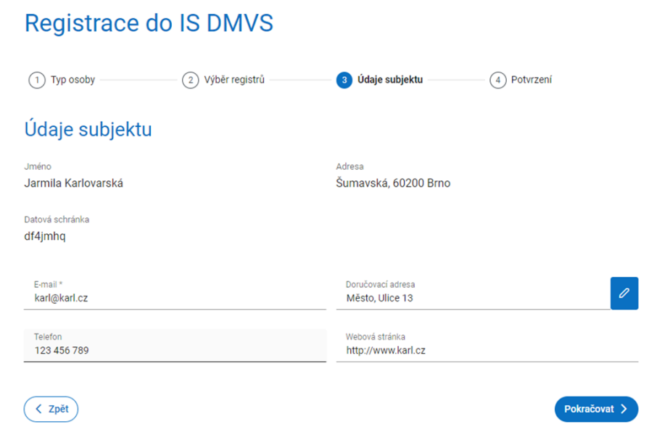

Slide 60
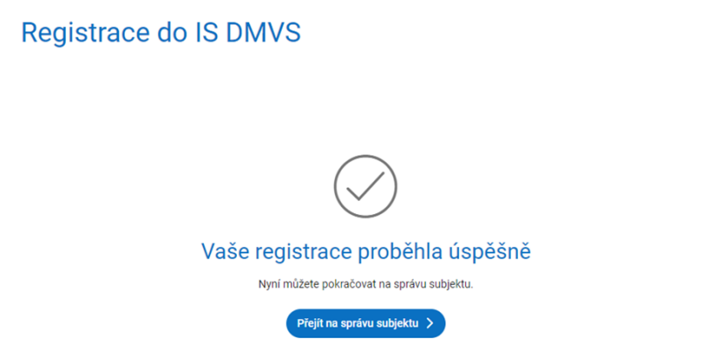

Slide 61
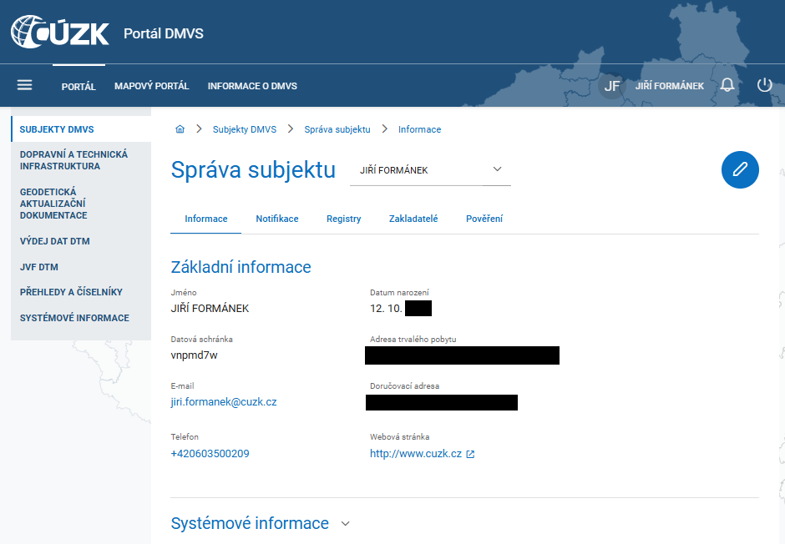

Slide 62
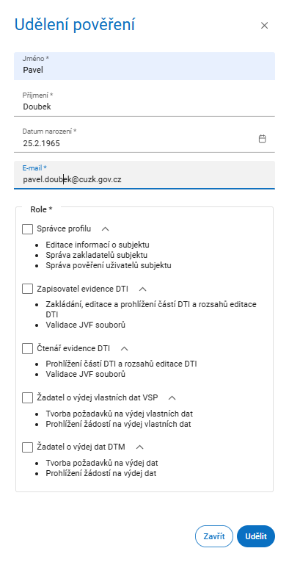

Slide 63
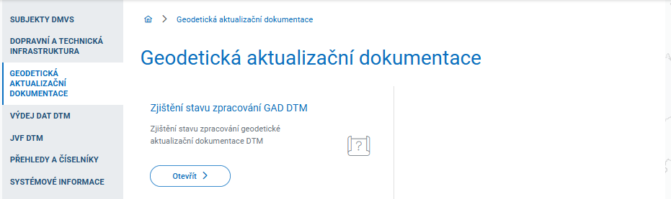
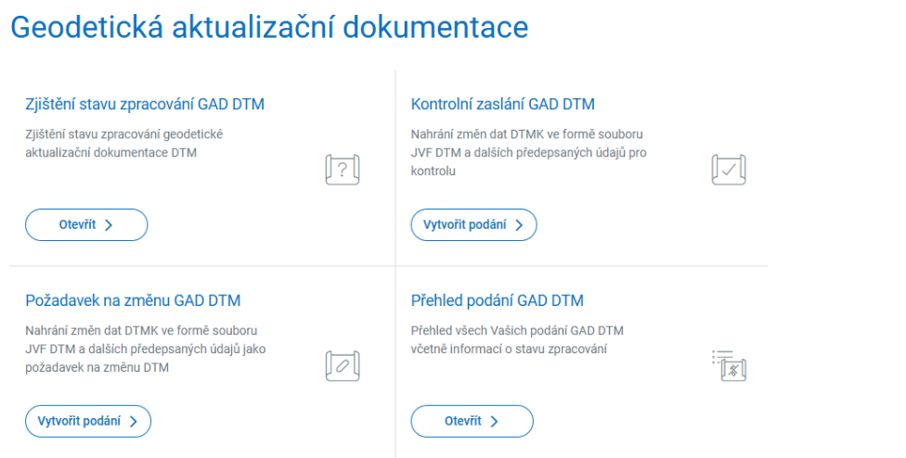

Slide 64



Slide 66


Slide 67


Slide 68


Slide 69


Slide 70


Slide 72


Slide 73


Slide 74


Slide 75


Slide 76


Slide 77


Slide 78


Slide 79


Slide 80



Slide 81


Slide 82


Slide 83
Úkoly pro rok 2025
Novela vyhlášky č. 393/2020 Sb.
  podněty z posledního vypořádání MPŘ (2024)
  implementace GIA
  změna evidence kritické infrastruktury
  změna způsobu poskytování dat DTI
  externí podněty
    zástupců krajů K2 a K12
    vlastníků, správců a provozovatelů DTI
    ŘSD, SŽ a ČKZ

Slide 84

Záměr stavby
Projektová příprava
Územní rozhodnutí
Kolaudace
registr budoucích stavebníků
Stavební povolení
Realizace
nový datový obsah
výdej dat GIA
ÚAP
GIA
DTM
KN

Slide 85

Úkoly pro rok 2025
Nová verze JVF DTM 1.5
  ČÚZK průběžně publikuje beta verze připravované nové verze JVF DTM 1.5.
  účelem beta verzí je poskytnout všem zájemcům v předstihu informace o chystaných formálních/věcných změnách JVF DTM.

Slide 86
Úkoly pro rok 2025
VZ na IS DMVS 2026+
ČÚZK gesční orgán státní správy pro DTM
  zajištění dalšího rozvoje systémů DMVS/DTM
„naučit se žít“ se současným stavem DSŘ
  aktualizace ZPS i DTI (§ 230 a § 232) na StÚ
  vyjádření vlastníka veřejné DTI
  vyřešit otázku územní působnosti subjektů DTI
analýza možnosti centralizace DTM

Slide 87



Slide 88
Realizované změny - geodeti
  Úpravy v registru AZI
  Nová typ pověření „Zapisovatel AZI“
  Pověření může udělit pouze registrovaný AZI
  Pověřovaná osoba bude notifikována emailem s žádostí o souhlas
  Zapisovatel AZI
    Zasílání geodetické aktualizační dokumentace (kontrolní i produkční)
    Prohlížení přehledu podání
    Validace JVF souborů

Slide 89

Seminář implementátorů
ČÚZK a APG v termínu 13.3.2024 proběhl pracovní seminář k představení produktů a služeb - pro vlastníky, správce a provozovatele dopravní a technické infrastruktury, včetně obcí – které jim pomohou splnit zákonné povinnosti vůči krajským DTM.

Slide 90
Odkazy k problematice DMVS/DTM?
Informace o IS DMVS: https://cuzk.cz/DMVS/O-IS-DMVS.aspx
Portál DMVS: https://dmvs.cuzk.cz/portal
DTMWiki: https://dtmwiki.kr-zlinsky.cz/start
Otázky a odpovědi pro geodety: https://hosting.qcom.cz/dtm/info.php
Slovník datového modelu: https://app.iprpraha.cz/apl/app/slovnik-dtm/

Slide 91

Děkuji za pozornost.
Ing. Jiří Formánek
jiri.formanek@cuzk.gov.cz

